Slide 1

فعل ماضي
وفعل مضارع
اختيار إجابة
بوضع دائِرة
سُؤال وجواب
النَّص
محادثة
حول صورة
الثَّعْلَبُ والدّيكُ
صح خطأ
تَعبير
فيلم عن قصَّة الثَّعْلَبُ والدّيك
تَعبير
مذكّر
مؤنَّث
صل بين السبب والنتيجة
مفرد مثنى جمع

Slide 2
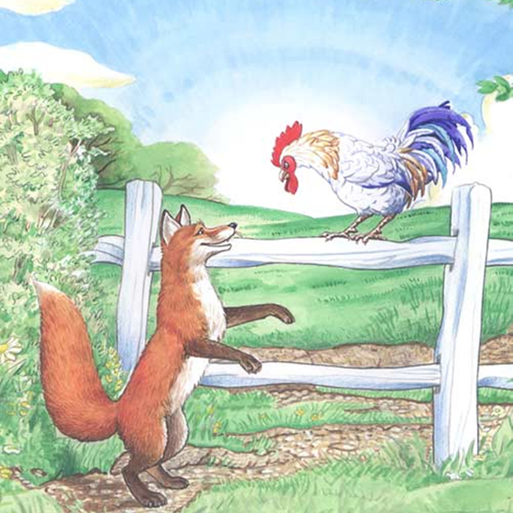

Slide 3
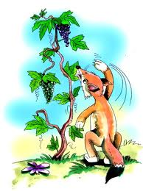
الثَّعْلَبُ وٱلدّيكُ
قالَ الثَّعْلَبُ : يا وَيْلي ! أَنا مُشْتاقٌ لِلأكْلِ .
فَرَأى ديكاً مَجْروحاً ، نامَ على سورِ الْحَقْلِ .
ذَهَبَ الثَّعْلَبُ إلى الدّيكِ وَقالَ لَهُ : سَوْفَ أُداويك ،
أنْتَ صَديقي، أَنْتَ رَفيقي، لا أَحَدَ غَيْري يَشْفيك
قالَ الدّيكُ : اِفْعَل خَيْراً ، شُكْراً يا ثَعْلَبُ ، شُكْراً .
قالَ الثَّعْلَبُ : قِفْ يا ديك ، أَغْمِضْ عَيْنَيْكَ لأُريك .
ضَحِكَ الثَّعْلَبُ: وَك وَك ويك ،كَيْفَ تُصَدِّقُني يا ديك؟!
فَأَنا ثَعْلَبٌ مَكّارٌ مُحْتال ، أَطْعِمني لَحْمَكَ في الْحال .
رَفَّ الدّيكُ بِجَناحِيْهِ ، نَقَّ الثَّعْلَبَ في عَيْنَيْه
هَرَبَ الثَّعْلَبُ وَهُوَ يَصيحُ : وَيْلٌ وَيْلٌ يا فَصيحُ !

Slide 4
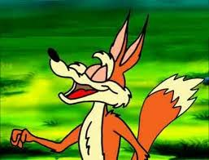
نُحيط الإِجابة الصَّحيحة بِدائِرة:
قِصَّةُ "الثَّعْلَبُ والدّيك" هي :
1.حَقيقِيَّة 2. خَيالية 3.حُلْم
ب- اسْتَعْمَل الْكاتِبُ في النَّص أُسْلوب:
1. السَّرد 2. الْحوار 3. السَّرد والْحوار
ج- مَعْنى الْعِبارة في الْحال:
1 . فَورًا وَحالاً 2. لاحِقًا 3.بَعْدَ ذلك

Slide 5
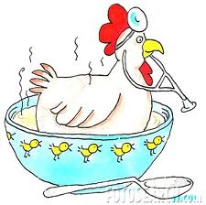
أَجِب عن الأَسْئِلَة التّالِيَة:
إلى ماذا اشْتاقَ الثَّعلَب ؟
أَيْنَ رَأى الثَّعْلَب الدّيك الْمَجروح ؟
لماذا ذَهَبَ الثَّعْلَبُ إلى الدّيك ؟
ماذا رَأى الثَّعْلَب على سور الْحَقلِ ؟
اُذْكُر الشَّخصيات الْمَركَزيَّة في النَّصّ ؟

Slide 6
جمع
مثنى
مفرد
عُيون
عَيْنان
عين
دُيوك
ديكانِ
ديك
ثَعالِبْ
ثَعْلَبانِ
ثعلَّب
أَصْدِقاء
صَديقانِ
صَديق
أَجْنِحَه
جَناحانِ
جَناح

Slide 7
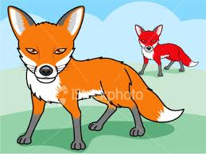
تنوين الفتح
تنوين الضم
تنوين الكسر
مشتاق
فَصيح
ثَعْلَب
جَناح
مُحْتال
سور

Slide 8
قَطِّع الْكَلِماتِ التّالِيَةِ :
الثْـــ + ــثــَعــْ + ـــلَـــ + ـــبُ
الثَّعْلَبُ: ______________
شُكْرًا:_______________
أُداويكَ:______________
الرّيشِ:_____________
الْعَرَبيُّ:________________
شُكْــ + رًا
أُ + دا + ويـــ + كَ
الرْ + ريـــ + شِ
الْــــ + ــــعَـ ـ+ ــــرَ + بِيــــ + ـــــيُ

Slide 9
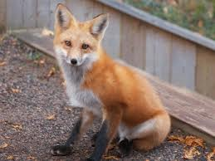
ضَعْ الْكَلِماتِ التّالِيَةِ في جُمَل مُفيدة:
هَرَبَ : _________________________
الثَّعْلَبُ:________________________
مَكّارٌ:_________________
تُصَدِّقُني:___________________

Slide 10

مؤَنَّث
مذكّر
دَجاجةٌ
مَكّارَةٌ
مُحْتالَةٌ
ديكٌ
مَكّارٌ
مُحْتالٌ
رَأى
فَصيحٌ
يَصيحُ
مُشْتاقٌ
رَأَتْ
فَصيحَةٌ
تَصيحُ
مُشْتاقَةٌ

Slide 11
فعل مُضارع
فعل ماضي
يَأْكُلُ
يَرُفُّ
أَكَلَ
رَفَّ
هَرَبَ
يَهْرُبُ
تَهْرُبُ
تَنامُ
يَريُ
هَرَبَتْ
نامَتْ
رَأى

Slide 12
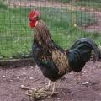
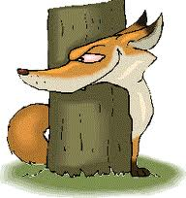
اُكْتُب كَلمة ( صح أم خطأ ) أمام الْجمل:
خَطأ
اسْتَطاعَ الثَّعْلَبُ أنْ يَأكُلَ الدّيكَ.
خَطأ
أرادَ الدّيك أن يَأكُل الثَّعْلَب.
صح
ذَهَبَ الثَّعْلَبُ الى الدّيك وأرادَ أن يُداويه.

Slide 13
ضَحِكَ الثَّعْلَبُ: وَك وَك ويك،كَيْفَ تُصَدِّقُني يا ديك؟!
أُكْتُبْ قَبْلَ أَوْ بَعْدَ جُمْلَة ﭐلْإِطار :
ذَهَبَ الثَّعْلَبُ إلى الدّيكِ وَقالَ لَهُ : سَوْفَ أُداويكَ. _____
أَنا ثَعْلَبٌ مَكّارٌ مُحْتال ، أَطْعِمني لَحْمَكَ في الْحال ._____
فرأى ديكاً مَجْروحاً ، نامَ على سورِ الْحَقْلِ ._____
أَنْتَ رَفيقي، لا أَحَدَ غَيْري يَشْفيك. ______
قَبْلَ
بعد
قَبل
قَبْلَ

Slide 14
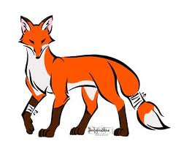
المرادف
الكلمة
أعالِجك
يُعالِجُك
مُتَباهٍ بِنَفْسِهِ.
مُتَلهفٌ
أُداويكَ
يَشْفيك
فَصيح
مُشْتاقٌ

Slide 15
صِلْ خطًا بَيْنَ السَّبَب وَالنَّتيجَة
النَّتيجة
السَّبَب
جاعَ الثَّعْلَبُ يَوْمًا * * وافَقَ أنْ يُعالِجَهُ الثَّعْلَب.
أرادَ الثَّعْلَبُ أكلَ الدّيك * * أرادَ أن يَلْتَهِمَ الدّيك.
يَتَأَلَمُ الدّيكُ مِنْ جُرْحِهِ * * الدّيكُ نَقَّ الثَّعْلَبْ بِعَيْنَيْهِ.

Slide 16
يا عَذابي.

Slide 17
أعالِجك.

Slide 18
يُعالِجُكَ - يُداويكَ.

Slide 19
مُتَباهٍ بِنَفْسِهِ.

Slide 20
نقر بِمِنْقارِهِ .

Slide 21
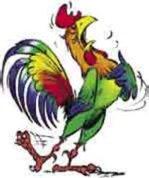
قصَّة الثَّعْلَبُ والدّيكُ للشاعر أحمد شوقي

Slide 22
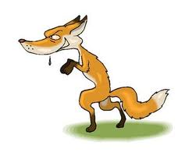

قصَّة الدَّجاجة والثَّعْلَب الْمَكّار

Slide 23
أغنية الثَّعْلَب

Slide 24
